Slide 1
Муниципальный этап всероссийского конкурса «Учитель года-2018»
Классный час
Коптева Елена Николаевна
учитель начальных классов,
МБОУ «Лянторская средняя общеобразовательная школа №5»

Slide 2
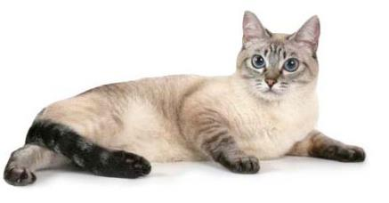
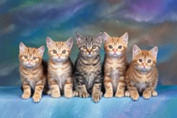
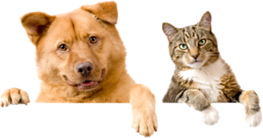
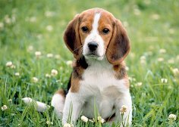
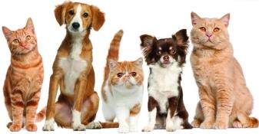

Slide 3
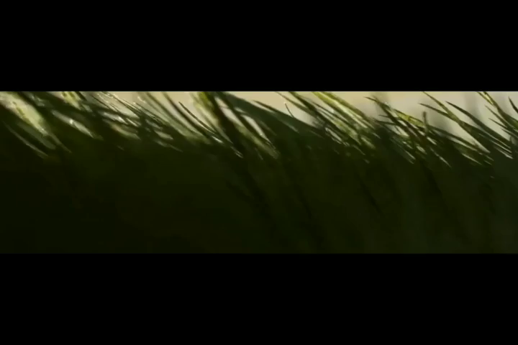

Slide 4
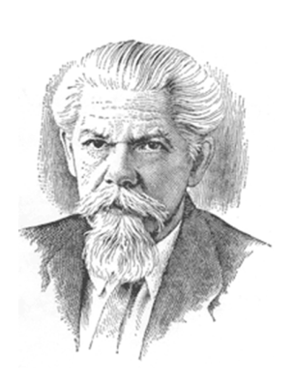

Приручили - сделать ручным, послушным. Приручиться – стать ручным, привыкнуть к человеку
Сергей Иванович Ожегов

Slide 5
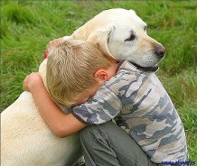
Тема: «Мы в ответе за тех, кого приручили»

Slide 6







Выставка книг

Slide 7

30 ноября - является Всемирным днем домашних животных
Акция «Колокольчик»

Slide 8
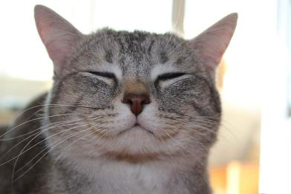
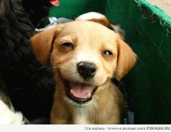
Спасибо за работу!

